Slide 1
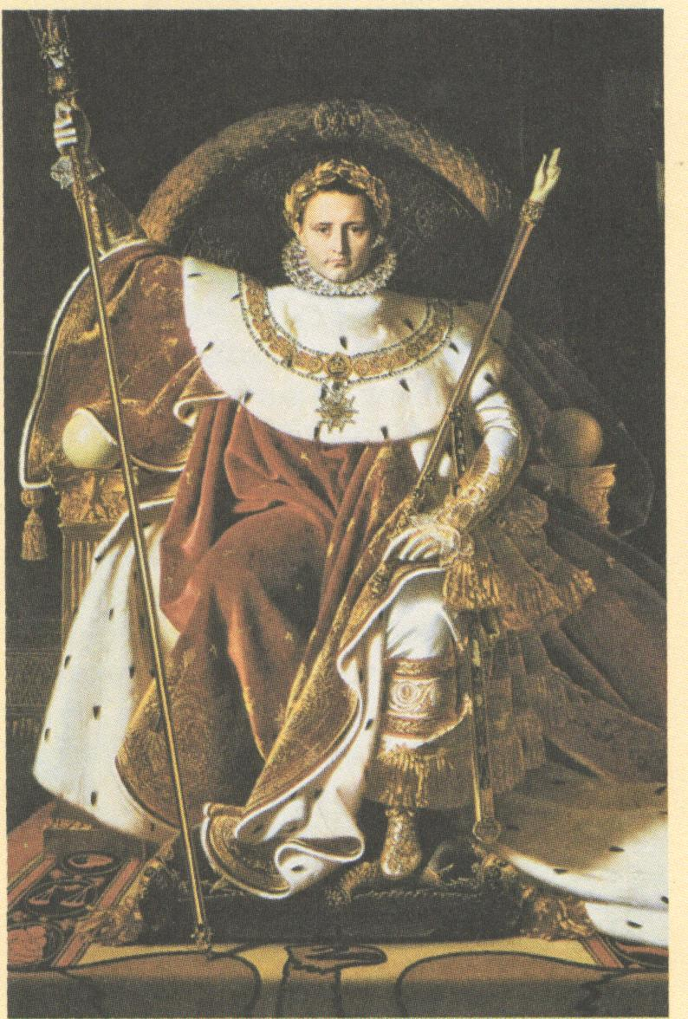
Тема: Консульство и образование наполеоновской империи.
Портрет Наполеона
на императорском троне
Презентацию подготовила учитель истории ГБОУ СОШ им.В.С.Чекмасова
с.Большое Микушкино Разеева С.Л.

Slide 2
Как вы думаете, кто мог произнести эти слова:
«Я осыпал золотом моих сподвижников: но мне надобно было понимать, что, разбогатев, человеку уже не хочется подвергать себя смертельной опасности».
Проблемное задание:
(НАПОЛЕОН)

Slide 3
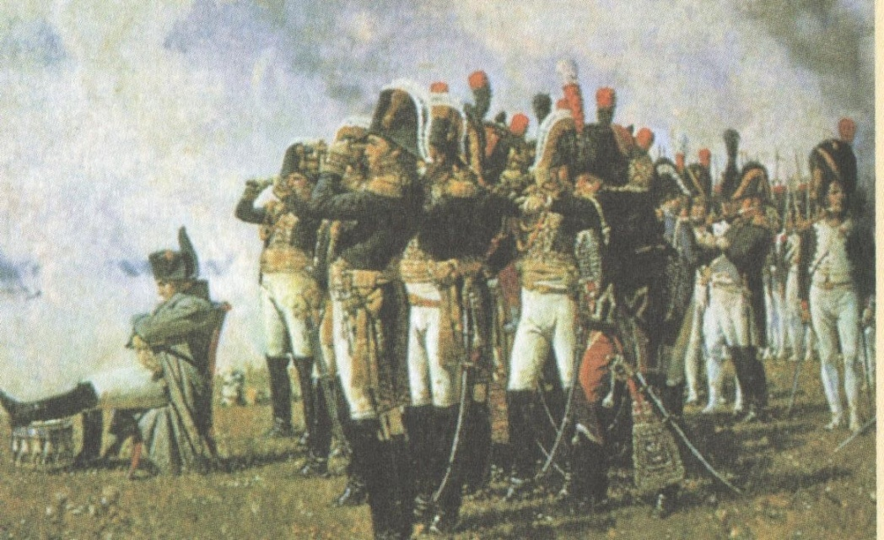
ЧТО ИМЕЛ ВВИДУ НАПОЛЕОН ПРОИЗНОСЯ ЭТИ СЛОВА?

Slide 4
Какую цель урока вы бы поставили, исходя из темы и высказывания Наполеона?

Slide 5
ЦЕЛь: определение роли и места Наполеона в создании французской империи
УЗНАЕМ: об этапах прихода Наполеона к императорской короне и его деятельности
МЫ ПОУЧИМСЯ: составлять исторический портрет личности, кластер.

Slide 6
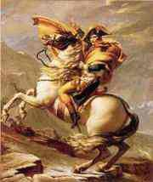
Наполеон
кто он?
внутренняя
политика
Внешняя
политика
свое мнение
о личности

Slide 7
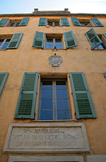
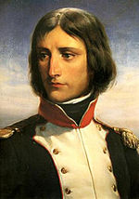
16 ЛЕТ
РОДНОЙ ДОМ
Наполеон Буонапарте (Бонапарт)
родился 15 августа 1769 года
в Аяччо

Slide 8
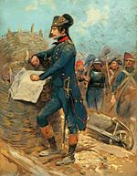
После взятия тулона становится бригадным генералом.

Slide 9
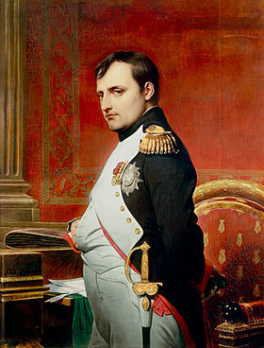
"Какой человек наш Бонапарт!
Ему еще нет 28 лет, а над
головой все виды славы –
слава войны, слава мира,
слава сдержанности, слава
благородства: он имеет все".
Талейран

Slide 10
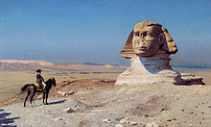
ПЕРЕД СФИНКСОМ
5 марта 1798 года Директория дала согласие Бонапарту
на египетскую экспедицию.

Slide 11
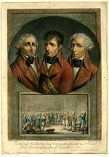
1799 год - государственный переворот, установивший режим диктатуры в форме Консульства

Slide 12
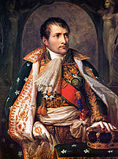
Указом от 18 мая 1804 года сенат провозгласил Наполеона Бонапарта императором французов.

Slide 13
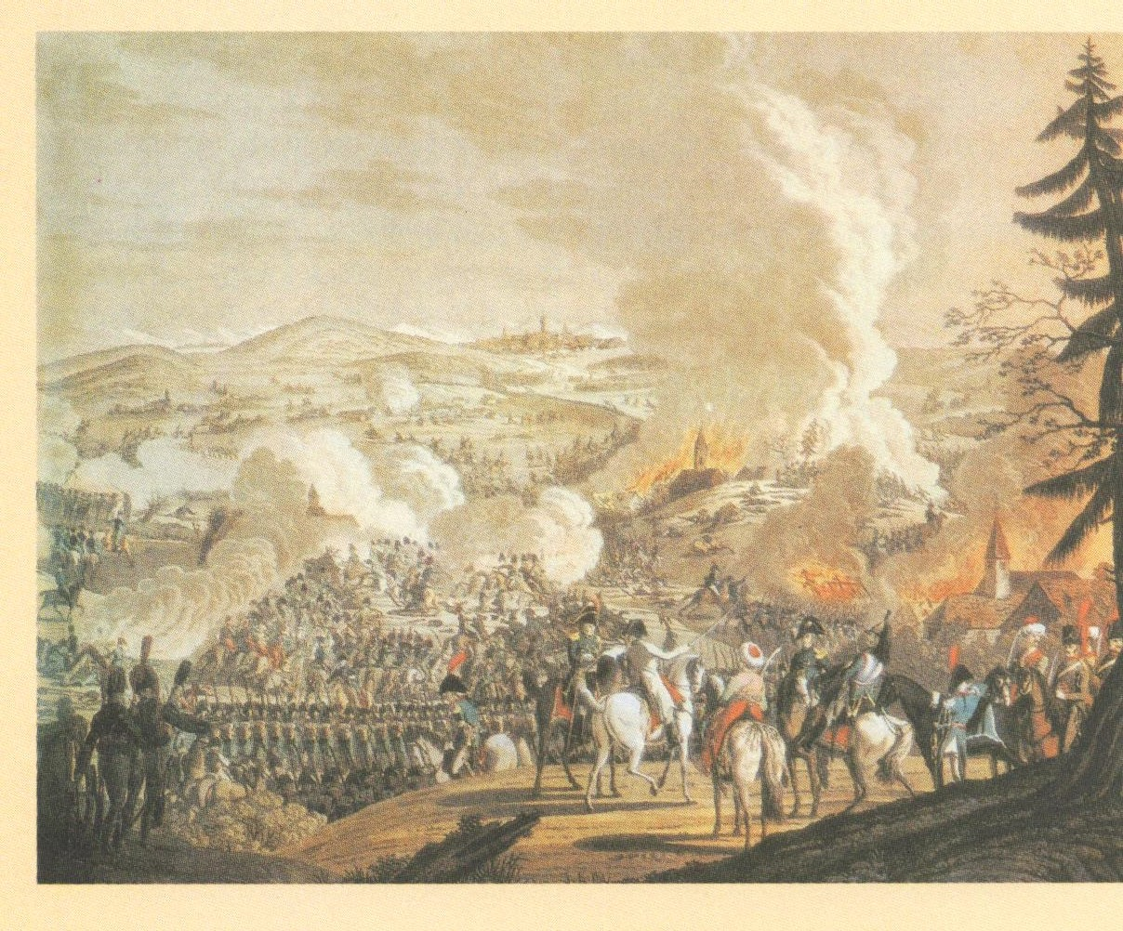
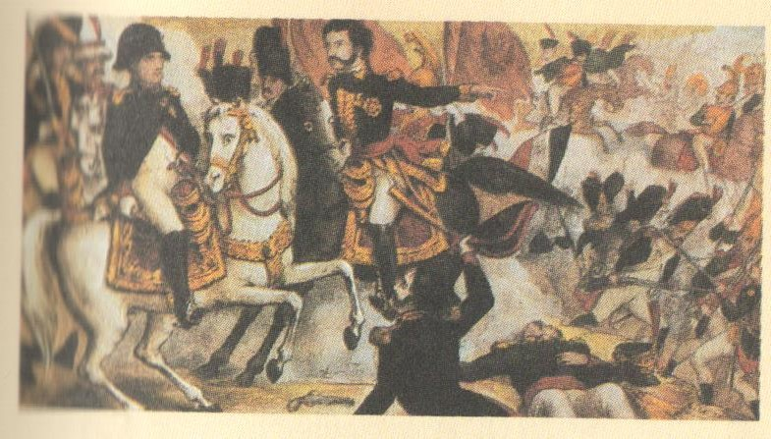
Генерал Ж.Рапп приносит Наполеону
ВЕСТЬ О ПОБЕДЕ ПРИ аУСТЕРЛИЦЕ

Slide 14
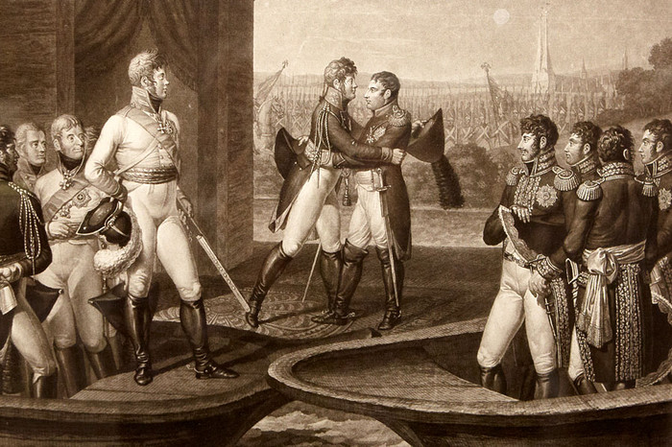
Сближение двух императоров - "блестящий эпизод" (слова Талейрана) в жизни Наполеона

Slide 15
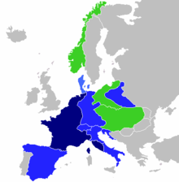
Первая французская Империя,
1811 год
Наполеоновская Франция
Зависимые государства
Союзники

Slide 16
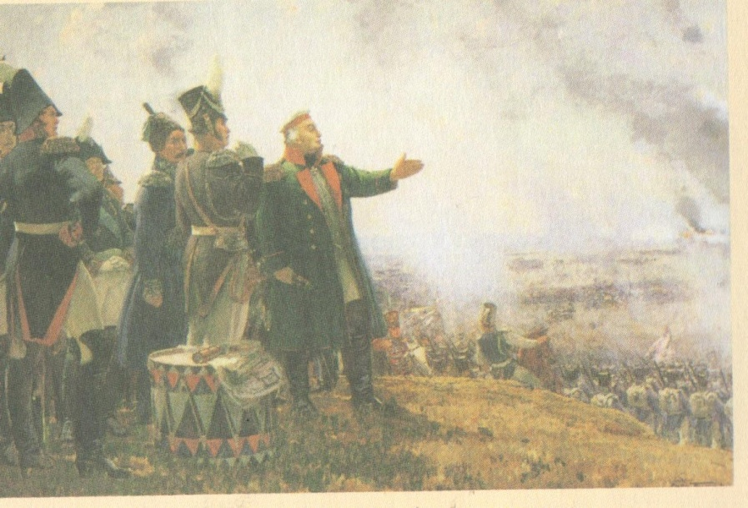
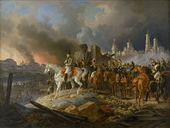
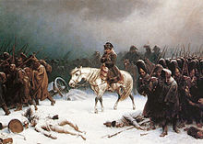
Кутузов на бородинском поле
1812 год – Отечественная война Франции и России.
МОСКОВСКИЙ ПОЖАР
ОТСТУПЛЕНИЕ ИЗ МОСКВЫ

Slide 17
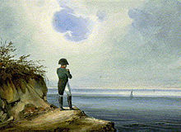
на острове Св.Елены

Slide 18
«Почему Наполеон Бонапарт становится первой политической фигурой во Франции?»

Slide 19
Укажите причины создания империи Наполеона Бонапарта.
1.передача всей власти консулам;
2.исключительные права первого консула (принимать законы, объявлять войну, заключать мир, назначать министров)
3.установление режима личной власти Наполеона.

Slide 20
Империя Наполеона
Внешняя политика
Внутренняя политика
направления
мероприятия
последствия
1.
2
события
события
3.
Причины крушения империи
события
события

Slide 21

Блиц-опрос
1.Назовите основные положения Конституции 1799г.
2.Укажите, какой период в истории Франции связан с Консульством:
1799-1804
1799-1803
1799-1802
1798-1801

Slide 22
Блиц-опрос
3.Соотнесите даты и события
Октябрь 1805г. | Аустерлицкое сражение
Декабрь 1805г. | Разгром прусских войск под Йеной
Октябрь 1806г. | Трафальгарское морское сражение
4.Напишите основные положения Кодекса Наполеона.
Какое значение имел этот документ для Франции
и других стран.

Slide 23
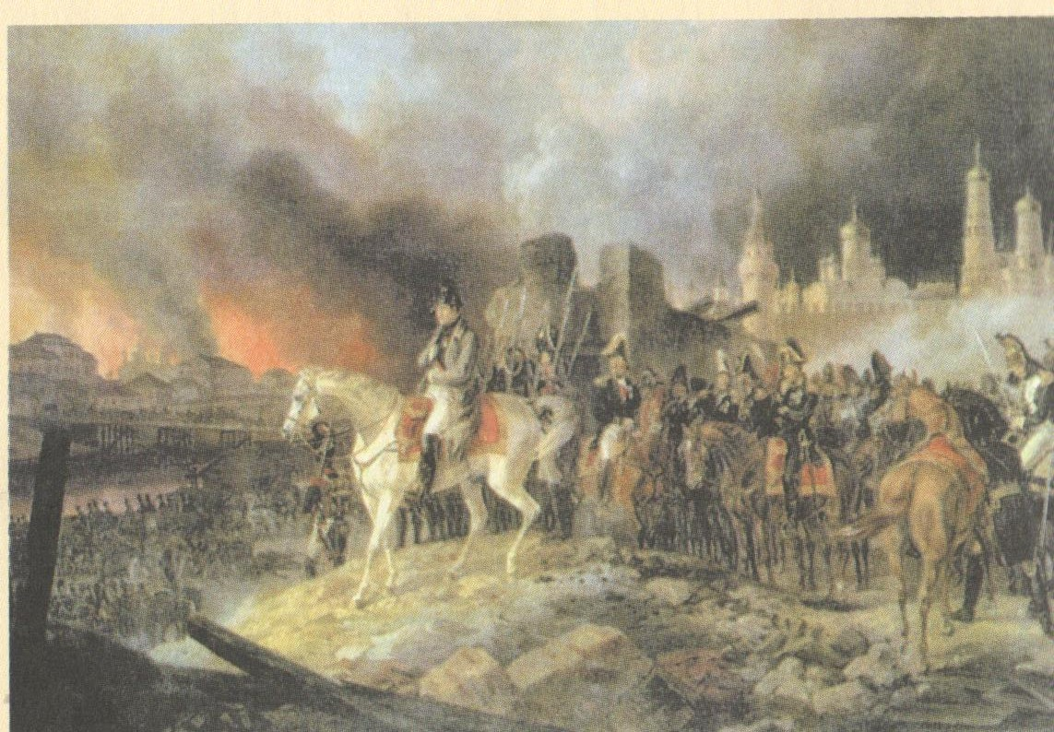
Определите роль и место Наполеона в создании французской империи

Slide 24
Оцени себя «Как ты поработал на уроке?» составив синквейн:
1. существительное
2. Два прилагательных
3.Три глагола
4.Предложение из 4 слов
5. слово-синоним

Slide 25
Спасибо
за
работу на уроке!

